Slide 1
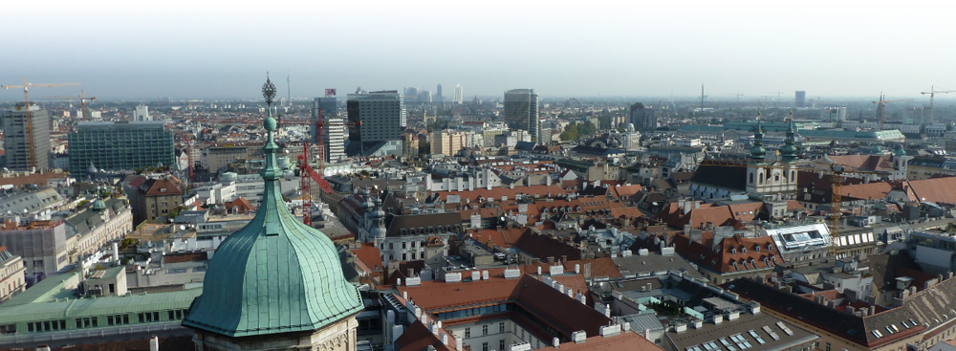
Wien
Öffentliches Verkehrsnetz.

Slide 2
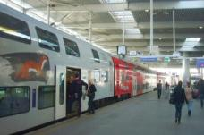
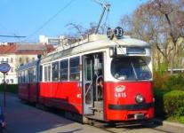
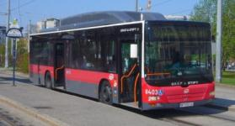
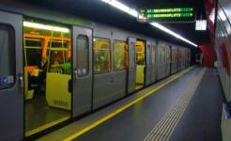
Wiener Linien
120 Linien mit U-Bahn, Bus und Straßenbahn
  8116 Mitarbeiter
  840 Millionen Fahrgäste pro Jahr
  2,3 Millionen Fahrgäste pro Tag
  Pro Tag werden 180.000 km gefahren
36 % aller Wege werden mit öffentlichen Verkehrsmittel zurückgelegt.
Notes:
Stand 2010

Slide 3
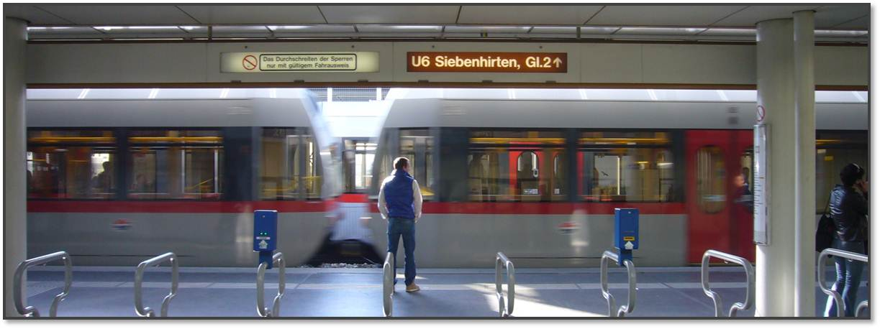
U-Bahn
75 km U-Bahn, 101 Stationen
U1, U2, U3, U4, U6
Erweiterung der U1 und U2 bis 2019

Slide 4
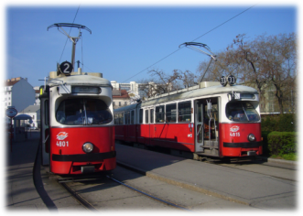
Straßenbahn
28 Straßenbahnlinien, 1.031 Haltestellen
Höhere Beförderungsleistung als Busse
Zubringer zu schnellen Linien (S-Bahn, U-Bahn)
Einzugsbereich für U-Bahn wird vergrößert
Geringer Stationsabstand, zahlreiche Umsteigmöglichkeiten
  Hoher Fahrkomfort
  Ruhige Straßenlage
  Tageslicht
  Ebenerdiger Zugang

Slide 5
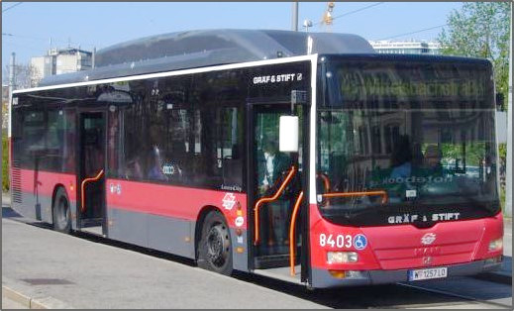
Linienbusse
85 Autobuslinien
114 Millionen Fahrgäste pro Jahr
621 km Liniennetz,
1031 Haltestellen
496 Autobusse
Vorteile:
  Dichtes Liniennetz
  Zubringer für S-Bahn und U-Bahn

Slide 6

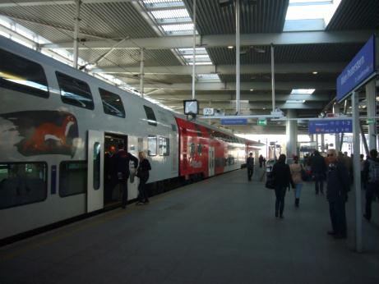
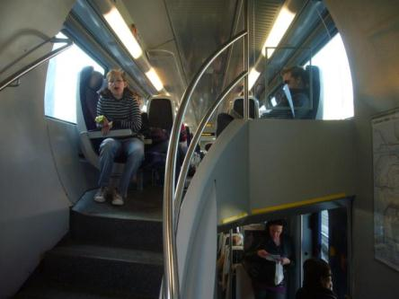
S-Bahn (Schnellbahn)
Wird von der ÖBB betrieben

Slide 8
Anzahl der gezählten RadlerInnen in Wien
Auswertung der automatischen Dauerzählstellen für den Radverkehr der MA 46, Stadt Wien

Slide 9
Kosten im Vergleich

Slide 10
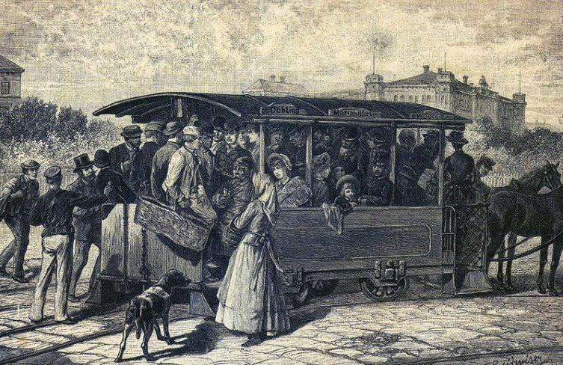
Pferdetramway

Slide 11
Historisches
Straßenbahn
  1865 erste Pferdetramway
  1897 erste elektrisch betriebene Linie
  Bis zum U-Bahnbau war die Straßenbahn Hauptträger des öffentlichen Verkehrs in Wien.
  Straßenbahnnetz ist eines der größten der Welt.
  Verlängerungen und neue Linien sind geplant
U-Bahn
  Seit 1840 gibt es Planungen
  Baubeginn 1969 unter dem Karlsplatz

Slide 12
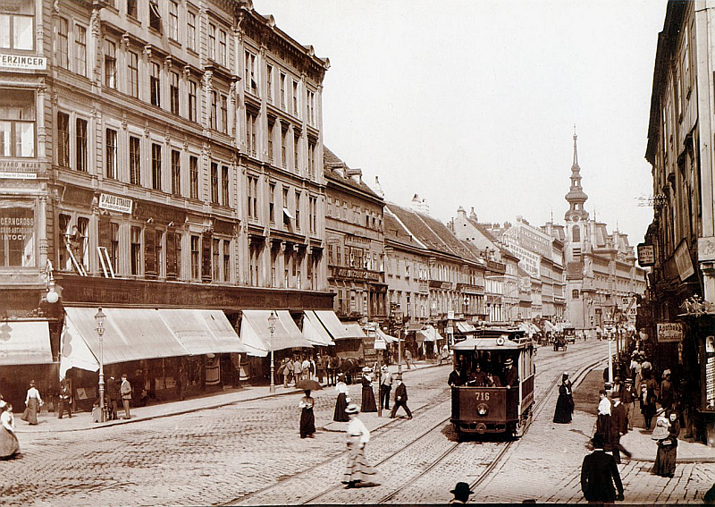
Straßenbahn 1908

Slide 13
Verkehrsnetz
Wiener Linien
U-Bahn
Autobus
Straßenbahn

